Slide 1
Sinterlemede Tabakalaşma ve Harman Malzemelerinin Özellikleri
Dr. Öğr. Üyesi Yunus Emre Benkli
Atatürk Üniversitesi Metalurji ve Malzeme Mühendisliği Bölümü

Slide 2
Sinterlemede Tabakalaşma

Slide 3
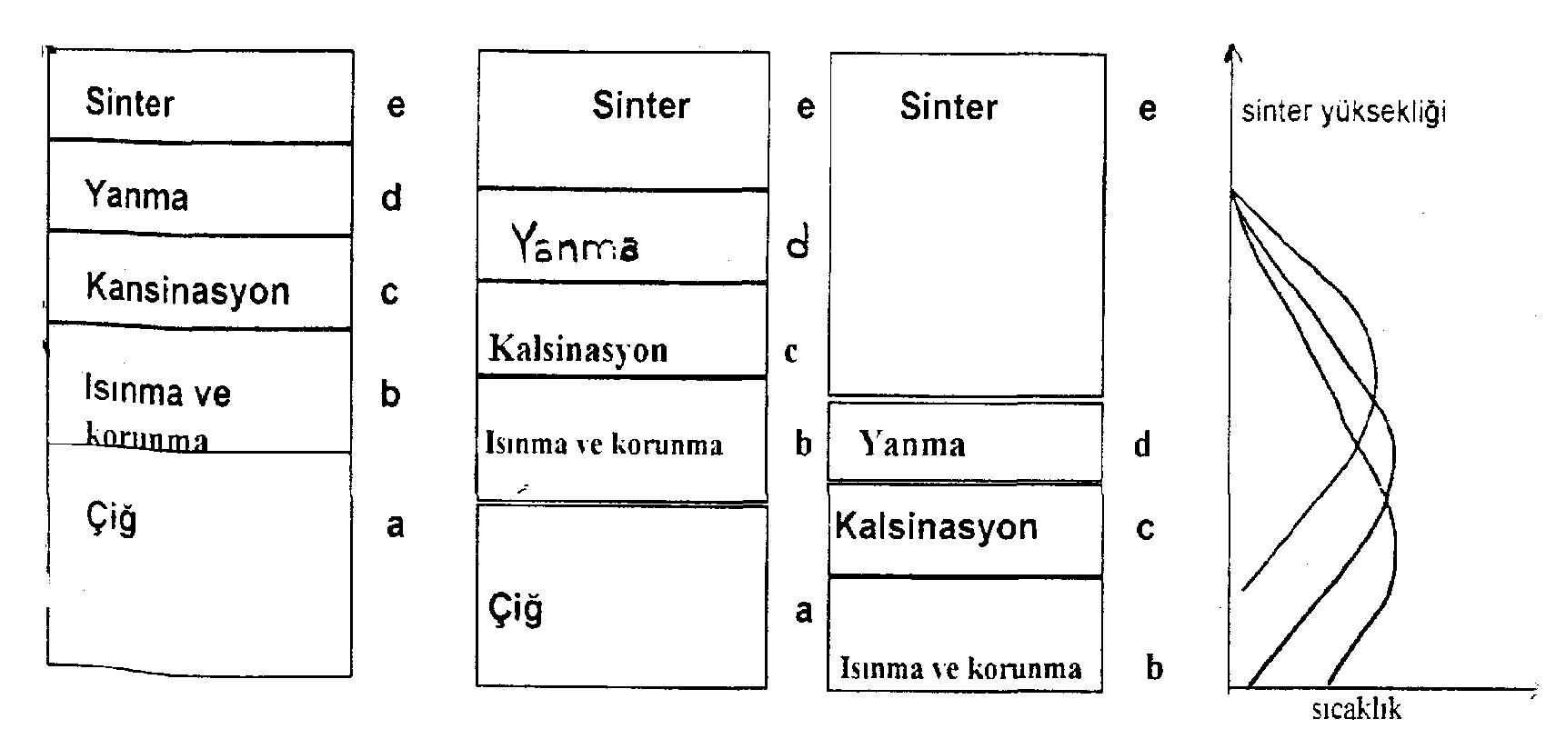

Slide 4
Sinter bölgesi
2Fe₃O₄ + 1/2O₂ = 3Fe₂O₃
Yanma bölgesi
3Fe₂O₃ + CO => 2Fe₃O₄ + CO₂
Kalsinasyon bölgesi
Fe₃O₄ + CO => FeO + CO₂
Sistemdeki S’de S+O₂= SO₂ reaksiyonuna göre gaz halinde uzaklaşır.

Slide 5
Sinterlemede dikkat edilecek önemli bir konu, yüksek sıcaklıklara çıkılması nedeniyle yanan karbonun cevheri FeO’e kadar redüklemesi ve bununda SiO₂ birleşerek redüksiyonu olanaksız fayalit (FeO.SiO₂) oluşturmasıdır. FeSiO₃ cam gibidir. Yüksek fırında demirin indirgenmesine engel olur.
FeO + SiO₂ → FeO.SiO₂ (Fayalit)
Sintere CaCO₃ şeklinde bazik karakterli oksitler de eklenir. Bu şekilde yüksek fırına ayrıca curuflaştırıcı ilavesi gerekmemekte ve fayalit oluşumu önlenmektedir.
CaCO₃ = CaO + CO₂
CaO + SiO₂ = CaO.SiO₂ (CaSiO₃)
CaSiO₃ demirin rahat indirgenmesini sağlar ve zararsızdır. Sinter fabrikalarında bundan dolayı kireç ilave etmek faydalıdır.

Slide 6
Sinter yapılırken yüksek fırındaki curuf bazikliğini ayarlayacak şekilde de sinter harmanına CaCO₃ verilebilir. Bu şekilde bazik sinter yapılır.
Bazik sinterden amaç; CaO/SiO₂>1 seçildiğinde serbest olan CaO, Fe’le bağlar oluşturur.
CaO.Fe₂O₃ çok iyi redüklenme özelliğine sahiptir.

Slide 7
Sinterin Kimyasal Özellikleri
1- Sinterin demir içeriği %50-60’ın üzerinde olmalıdır.
2- S ve diğer istenmeyen maddeler yüksek fırında kullanılabilecek sınırlar içerisinde kalmalıdır.
3- Fayalit (FeO.SiO₂) gibi redüksiyonu zor olan bileşikler minimum seviyede olmalıdır.
4- Demir cevherlerinde olduğu gibi gang mineralleri minimum seviyede olmalıdır.
5- Yüksek fırında redüklemeyi kolaylaştırmak için oksitler hematit formuna gelmelidir.

Slide 8
Sinterin Fiziksel Özellikleri
1- Gaz ortamındaki redüklemeyi başarabilmek için yüksek miktarda poroziteye sahip olmalıdır.
2- Yüksek fırın içerisindeki yükün ağırlığına dayanabilecek şekilde mukavemetli olmalıdır.
3- Kırılma, aşınma ve tozlaşmaya karşı dayanıklı olmalıdır.
4- Tane boyutu 25-50 mm arasında olmalıdır.
5- Gaz akışı sağlayacak gözenekliliğe sahip olmalıdır.

Slide 9
Harman Malzemelerinin Özellikleri

Slide 10
2.1. Cevher Özellikleri :
Cevherin demir tenörü arttıkça cevher değer kazanır. Çünkü pik üretmek için yüksek fırına verilecek karışım miktarı tenör artması ile azalır.

Slide 11
2.2. Dolomit:
Harman içinde asit – baz dengesini sağlamalı
Asit – baz dengesinde ilk etap MgO – Al₂O₃ dengesidir.
Kullanılan cevher yüksek oranda kil içeriyorsa dengeyi sağlamak için dolomit kullanılır. MgO / Al₂O₃ =1 olmalıdır.

Slide 12
2.3. Kireçtaşı:
Kimyasal yapısında % 52 – 55 CaO, % 0-2 MgO, % 1 –1.55 SiO₂ % 1- 2 nem bulunur.
Yüksek oranda CaO ihtiva ettiği için CaO/ SiO₂ dengesini sağlamak amacıyla sinter harmanına katılır. Bu oranın 1.22 olması istenir.
CaO + MgO + CuO / SiO₂ + Al₂O₃ oranına da büyük baziklik oranı denir.

Slide 13
2.4. Kok tozu:
Sinterlemede koktozu katı yakıt olarak kullanılmaktadır. Kok tozu kok fabrikasından alınır. % 12 – 17 oranında nem içerir. Kuru olarak % 14 – 20 kül bırakır. Külünde %50 SiO₂, %5 CaO, % 5 Fe, % 7 – 8 Al₂O₃ bulunur. % 80 – 86 yanıcı madde içerir.

Slide 14
2.5. Sinter tozu:
Sinter tozları sıcak elek altı ve soğuk elek altından elektrofiltre tozlarından, zincirli konveyörlerde toplanan tozlardan, yüksek fırınlardan bunker altından yapılan elemede elek altından alınan tozlardan oluşur.
Yapısal ve kimyasal özellik bakımından sinterin bütün özelliklerini taşır.

Slide 15
2.6. Sinter yatak malzemesi:
Sinter yatak altı malzemesinin kullanılma sebepleri şunlardır:
1) Izgaralar yüksek sıcaklıktan korunmuş olur.
2) Sinter kütlesinin ızgara ve peletlere yapışması önlenir.
3) Harman içindeki toz malzemelerin emici kasalara dökülüp verim düşüklüğüne sebep olması önlenir.

Slide 16
Sinter Harmanının Hazırlanması
Sinter harmanı hazırlanmasındaki amaç; demir cevherini yüksek fırın için uygun hale getirmektir. Aynı zamanda cevher içerisinde bulunan bazı element ve bileşiklerin ortamdan çıkarılması da sinterleme sırasında cevhere katılan ilave maddelerle sağlanır. Bu maddeler kireçtaşı ve dolomit gibidir. Ayrıca sistemin kendi yapısından gelen sinter tozu da ilave edilir. Sinterleme işleminin olabilmesi için yeterli miktarda katı yakıtın harmana karıştırılması gerekir. Harman karışımına giren maddelerin özellikleri iyi bilinir ve buna göre hareket edilirse çıkan sinter o derece kaliteli olur.
Sinter = cevher + dolomit / kireçtaşı + sintertozu + katı yakıt

Slide 17
Sinterlemenin Safhaları
Sinterleme olayı 3 safhada toparlanabilir:
Birinci safha: Bu safhada sinter şarjının ateşlemeye kadar olan hazırlanma ve sinter ızgarasına yerleştirme olayları gerçekleşmektedir. Bu safhada sinter şarjında herhangi bir termik değişme gerçekleşmemektedir.
İkinci safha: Sinter yatağının ateşlenmesinden başlayarak, gittikçe artan sıcaklık neticesinde yatağın tamamen kurumasına kadar devam eden safhadır.
Üçüncü safha: Sinter yatağının tamamen kuruduktan sonra şarj içindeki yakıtın yanması sonucu artan sıcaklıkla yatağın kısmi ergimesi, yakıtın tamamen yanıp sıcaklığın düşmesi ile donması ve soğuması safhasıdır.

Slide 18
Sinter Çeşitleri
Baziklik oranına göre
Sinterleme kısmı ve yüksek fırın sinterine göre

Slide 19
Baziklik oranına göre:
Baziklik oranı = CaO/ SiO₂
Bazik sinterler: Baziklik oranı 1.0 ise = Self – Fluking
Asidik sinterler: Baziklik oranı 1.0’dan büyük ise= Super Fluk Sinter

Slide 20
Sinterleme kısmı ve yüksek fırın sinterine göre:
Sinterleme kısmında sinterleştirilen sinter harmanı direk olarak yüksek fırında kullanılmaz. Çünkü nakil sırasında çeşitli nedenlerle parçalanır.
Yüksek fırın bunkerlerinden sonra elemeye tabii tutulur. Eleme sonucunda elek altı tozlar tekrar sinterleme tesislerine gönderilir.
Elek üstü ise yüksek fırında kullanılır.

Slide 21
Sinter Kalitesinin Değerlendirilmesi
Sinter için en yüksek kimyasal kriter; kabul edilebilecek bir mukavemet, redükleme ve yüksek fırında maksimum demir ve minimum gang (curuf) içermesi durumudur.
Sinter kalitesinin tayini için herhangi bir test veya kriter yoktur.
Son safhada sinter tesisinin çalışma şeklini belirleyen yüksek fırın ekonomisidir.

